Slide 1


Slide 2
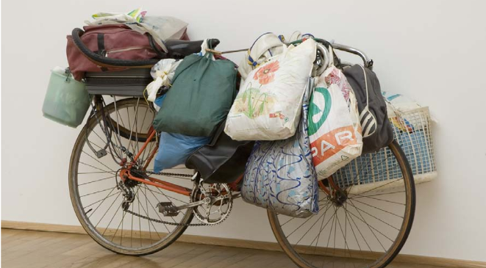

Slide 3
Filme:
37°Leben: Obdachlos und selbstbestimmt - ZDFmediathek
https://www.zdf.de/dokumentation/37-grad-leben/jung-und-obdachlos-mit-einer-wohnung-zurueck-ins-leben-102.html

Slide 4
Die Würde des Menschen
Grundgesetz, Artikel 1:
Die Würde des Menschen ist unantastbar. Sie zu achten und zu schützen ist Verpflichtung aller staatlicher Gewalt
Menschenrechte, Artikel 25 – Recht auf einen angemessenen Lebensstandard
1. «Jeder Mensch hat Anspruch auf eine Lebenshaltung, die seine und seiner Familie Gesundheit und Wohlbefinden einschließlich Nahrung, Kleidung, Wohnung, ärztlicher Betreuung und der notwendigen Leistungen der sozialen Fürsorge gewährleistet; (…)

Slide 5
Aufgabe für die Gruppenarbeit:
In einem Planspiel werdet ihr von der Stadt Augsburg aufgefordert, ein Konzept für eine Obdachlosenunterkunft einzureichen. Wie setzt ihr in diesem Konzept euer Anliegen konkret um, Menschen aus dem Übersehen-Werden herauszuführen und dem Menschenrecht auf einen angemessenen Lebensstandard gerecht zu werden?
Entwerft eine Rede für die Stadtratssitzung.
Überlegt dazu, wer alles mit am Tisch sitzt. Was lässt sich umsetzen? Was muss bedacht werden? Mit welchen Gegenargumenten ist zu rechnen?

